Slide 1
MySQL常用存储引擎索引结构浅析及对比
福天下 杜伟

Slide 2
MySQL索引
聚集索引：叶子节点存放实际数据的索引，数据在磁盘上的顺序与主键顺序一致
非聚集索引：叶子节点存放的是数据块的指针，数据之间是乱序的

Slide 3
MyISM
MySQL默认存储引擎
存储结构：
文件类型 | 存储内容
.MYD | 数据
.MYI | 索引
.frm | 表结构

Slide 4
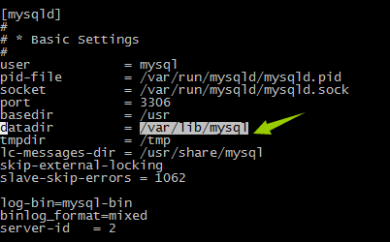


MyISM---数据存储结构
索引和数据分离

Slide 5
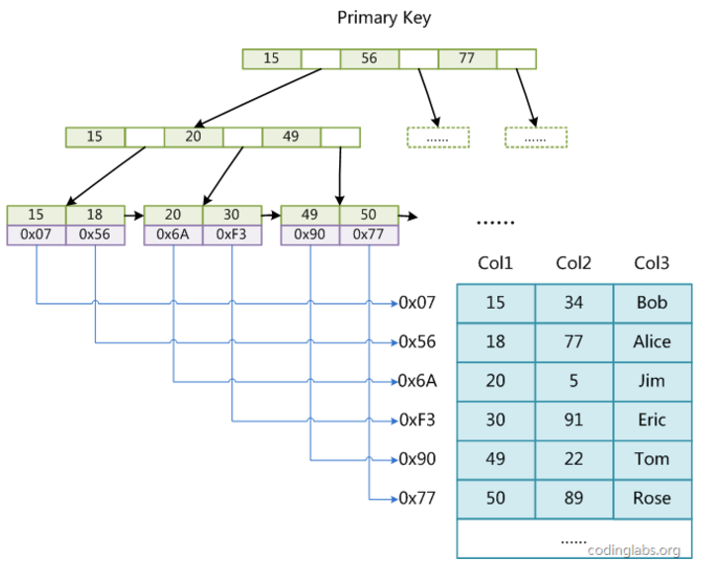
MyISM---主键索引
使用B+树作为索引结构，叶节点的data域存放的是记录的指针（非聚集索引）

Slide 6
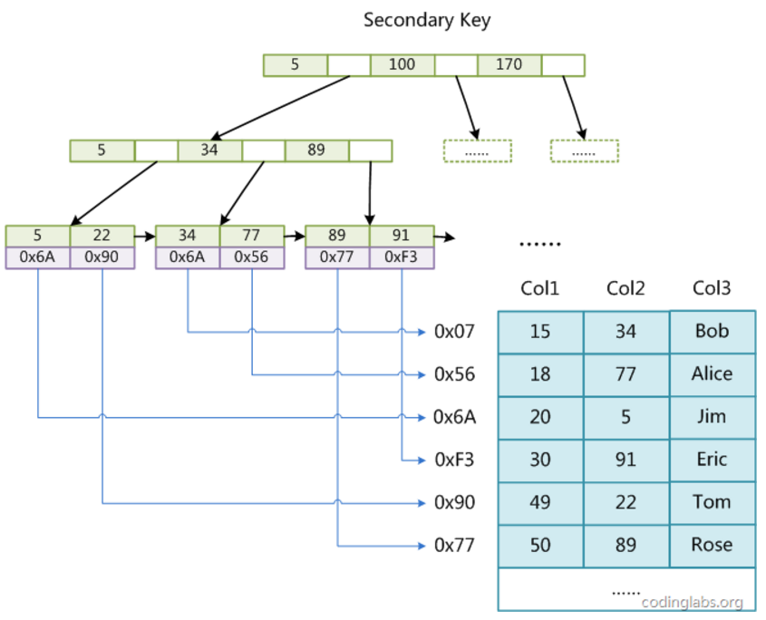
MyISM—辅助索引
在结构上与主键索引没有区别

Slide 7

InnoDB—数据存储结构
索引和数据存在一起

Slide 8
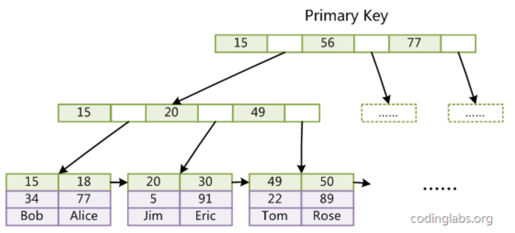
InnoDB—主键索引
InnoDB的索引仍然使用B+树实现，但是与MyISM不同的是，叶节点data域保存了完整的数据记录，因此在InnoDB中数据文件本身就是索引文件

Slide 9
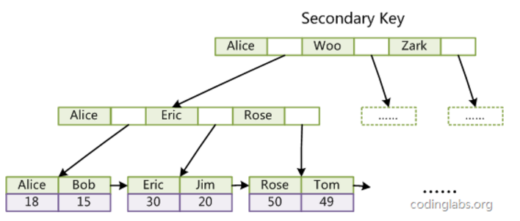
InnoDB—辅助索引
InnoDB辅助索引叶子节点的data域存放的是主键，因此InnoDB通过辅助索引查询记录时，需要扫描2次索引

Slide 10
InnoDB --- ABC
1、不建议使用过长的字段作为主键，因为所有辅助索引都引用主索引，过长的主索引会令辅助索引变得过大；
2、用非单调的字段作为主键在InnoDB中不是个好主意，因为InnoDB数据文件本身是一颗B+Tree，非单调的主键会造成在插入新记录时数据文件为了维持B+Tree的特性而频繁的分裂调整，十分低效，而使用自增字段作为主键则是一个很好的选择；

Slide 11
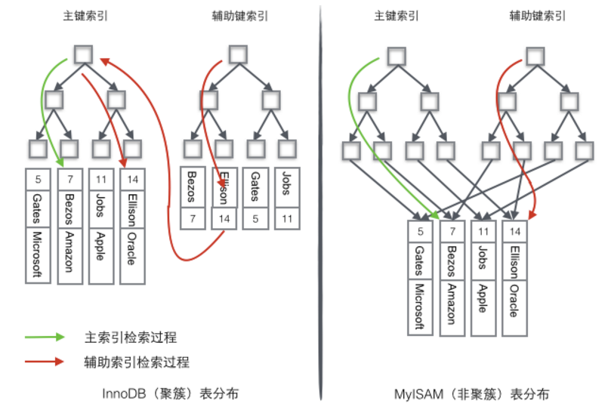
MyISM与InnoDB查询过程对比

